Slide 1
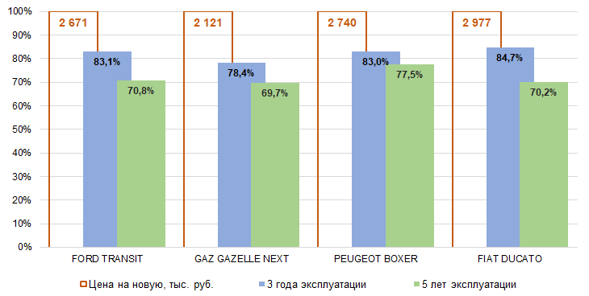
Лидеры по сохранности остаточной стоимости среди LCV
Маркетинговое агентство Russian Automotive Market Research по итогам 4 квартала 2021 г. обновило отчет «Прогноз остаточной стоимости LCV».
Согласно прогнозу RAMR, среди представленных на графике фургонов LCV лидером по сохранности остаточной стоимости через 3 года эксплуатации станет FIAT DUCATO, который сохранит 84,7% от своей первоначальной стоимости.
Через 5 лет эксплуатации лидером по сохранности остаточной стоимости станет PEUGEOT BOXER с результатом 77,5%.
Прогноз остаточной стоимости, %
Источник: Russian Automotive Market Research

